Slide 1
Проект «Оформление зимнего прогулочного участка для детей логопедической группы»
МАДОУ «Детский сад комбинированного вида №4 «Солнышко»
Авторы проекта:
Власенко Нина Владимировна, воспитатель, I кв. категория
Мингалева Ирина Александровна, воспитатель, I кв. категория

Slide 2
Паспорт проекта
Вид проекта: Смешанный (информационно- творческий)
Продолжительность: краткосрочный (10.01.2020 – 31.01.2020)
Участники: дети логопедической группы и их родители, воспитатели группы

Slide 3
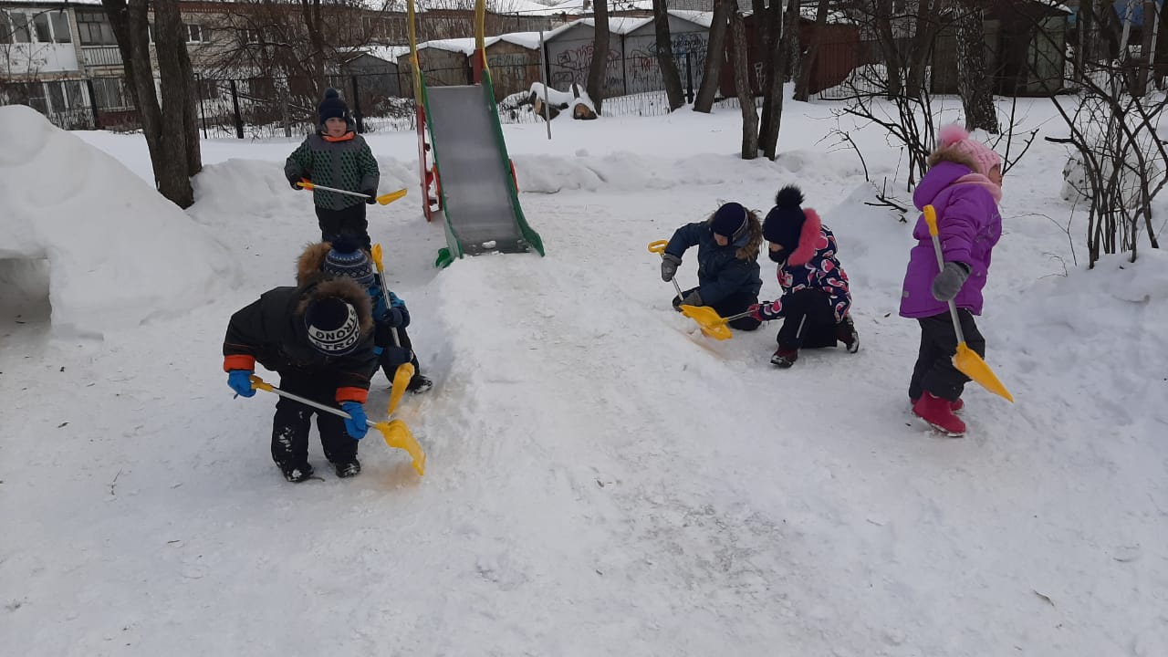
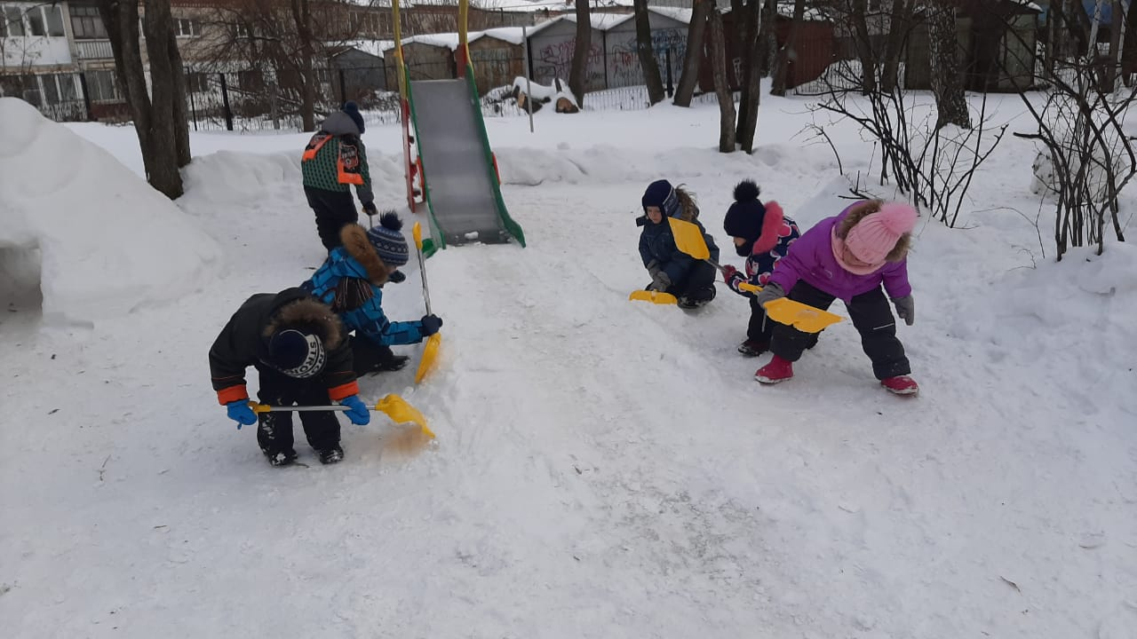
Цель проекта:
создать для детей условия на прогулочном участке для зимних игр и забав.

Slide 4
Актуальность проекта:
обеспечение достаточной двигательной активности детей на прогулке зимой.
были поставлены следующие задачи:
Укреплять здоровье детей.
Познакомить детей со свойствами снега.
Научить детей, делать цветные льдинки и украшать ими прогулочный участок.
Вызвать у детей желание помогать родителям и педагогу в оформлении участка.
Обогащать словарный запас детей за счет различных форм работы. Развивать познавательные и творческие способности детей.
Воспитывать бережное отношение к постройкам из снега.

Slide 5
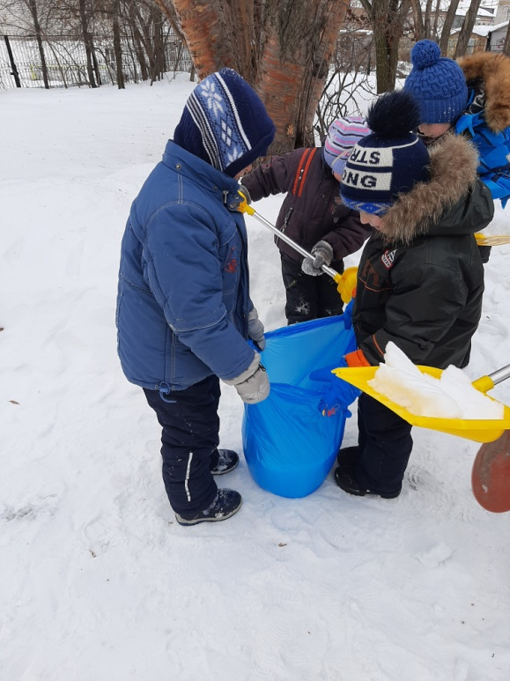
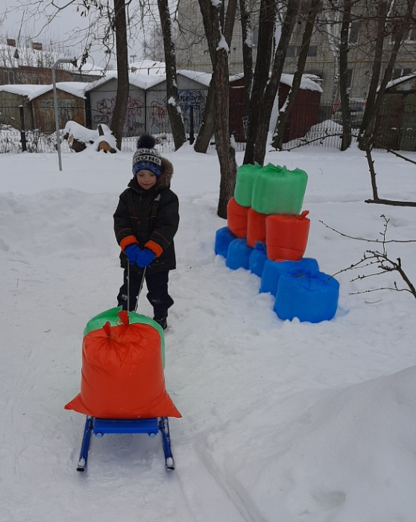
Предполагаемый результат:
Вовлечение каждого ребенка в творческую, трудовую деятельность.
Привлечение большого количества родителей к оформлению зимнего участка.

Slide 6
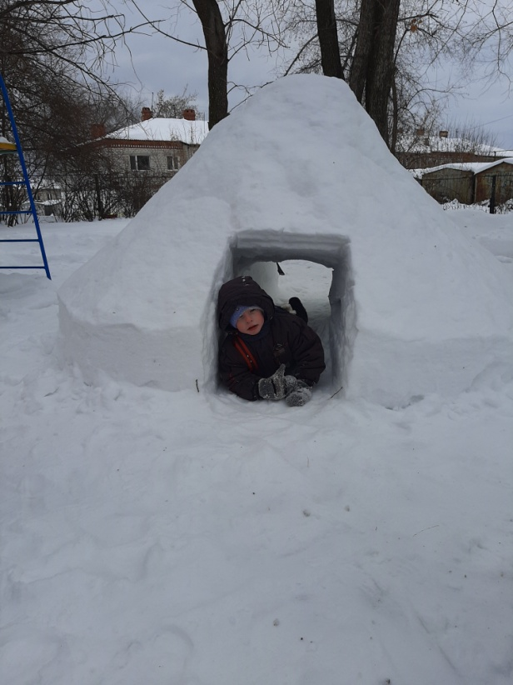
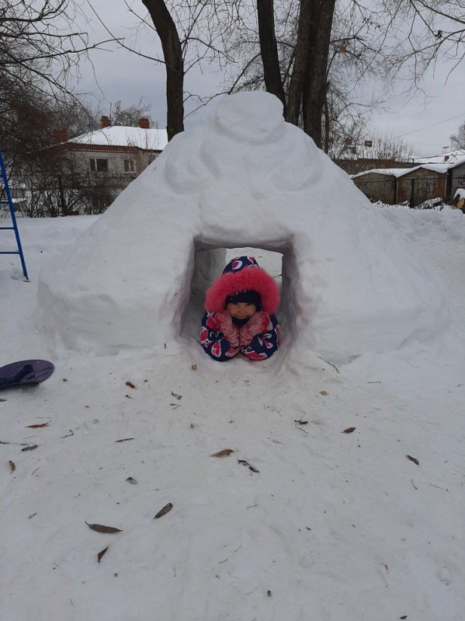
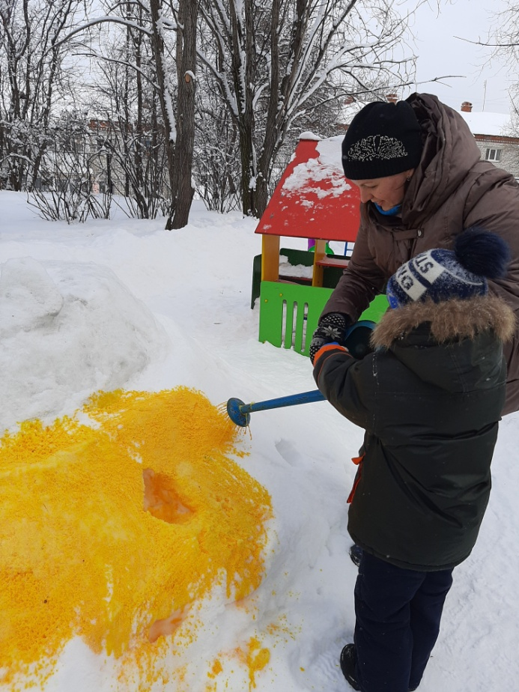

Slide 7
Подготовительный этап:
Беседа, обсуждение и выбор построек для оформления участка.
Рассматривание иллюстраций зимних участков.
Беседы с детьми о том, какие фигуры они видели на зимних участках в новогодние праздничные дни.
Экспериментальная деятельность со снегом и льдом.
Рисование на тему "Зимние забавы".
Лепка "Лыжник".

Slide 9
Работа с родителями:
сбор готовых цветных льдинок, материала для оформления снежных построек.

Slide 10
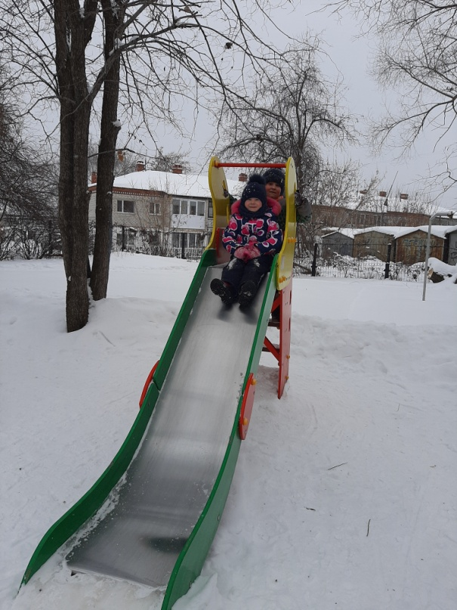
Заключительный этап:
готовые постройки, игры детей на оформленном участке.

